Slide 1



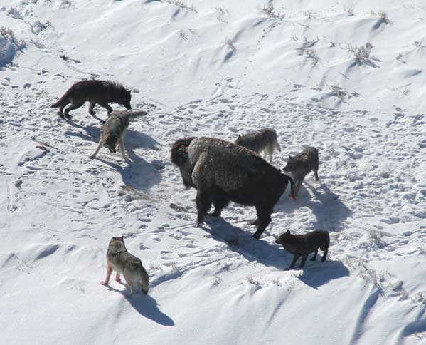
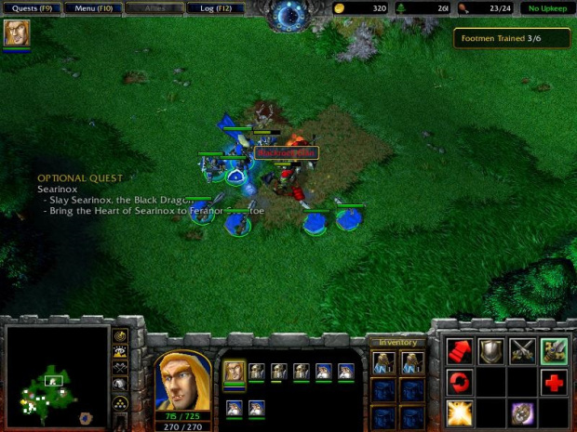
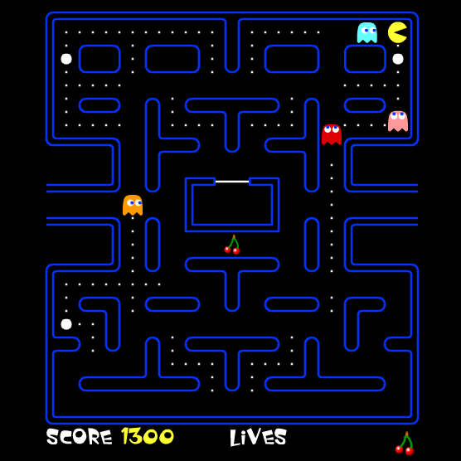
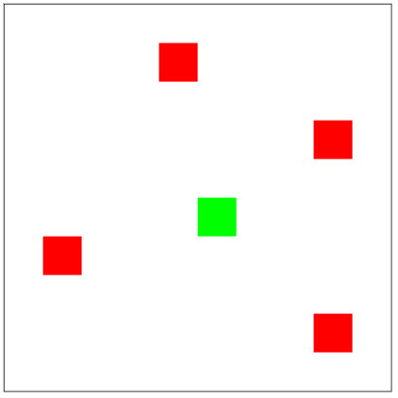
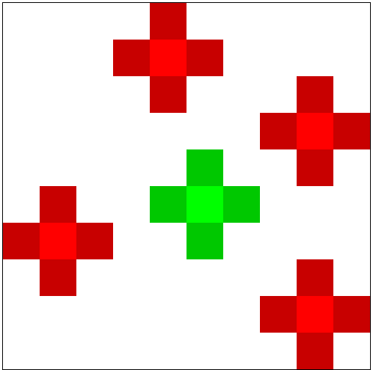
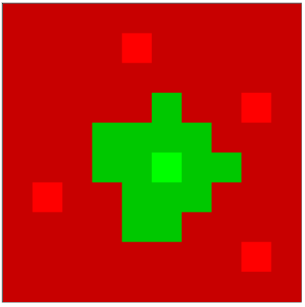
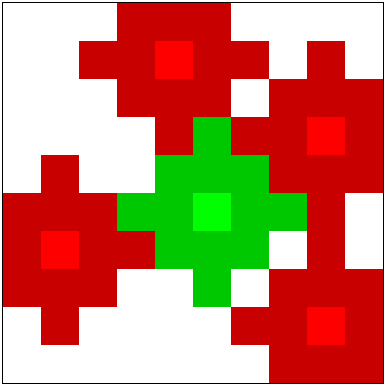
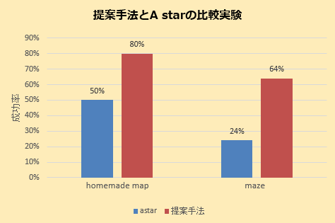
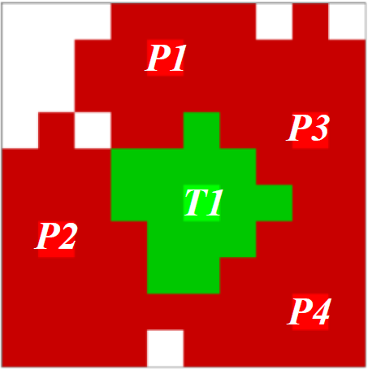
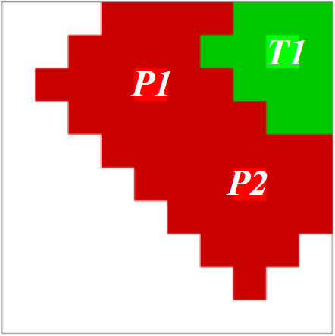
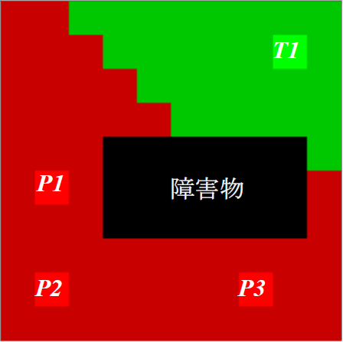

リアルタイムグリッド環境における
マルチエージェントの単一移動対象捕獲の探索法
Real-time grid-based Multi-Agent pursuit a moving target method
唐霄 博士前期課程1年 201620848 (指導教員：延原 肇, 中内 靖, 星野 准一)
Abstract
マルチエージェントのCover-heuristicの考え方に関する計算量が多いとTie-Breakingの問題を解決することにより、Pythonによる実装を行い、提案手法が従来手法に比べて有効であることとリアルタイムの環境の実用性を示す。
研究背景
狼と獲物
Warcraft 3
Pacman
Keywords: Multi-Agent, Heuristic, Pursuing target
提案手法
評価実験
先行研究 - Cover-heuristic 法
CHと提案手法の比較実験・提案手法とA starの比較
実験環境：Ubuntu 16.04 Inter Core i7-4790 Python 2.7
CH法と提案手法の比較実験
 | CH法(s) | 提案手法(s) | 高速化の割合 (%)
Vacancy map (10x10) | 0.000513 | 0.000471 | 8.054%
Homemade map (12x10) | 0.000331 | 0.000324 | 2.264%
Maze map (40x40) | 0.004877 | 0.004751 | 2.586%
①計算量が多い
②Tie-Breaking
高速 Cover-heuristic 法 & Tie-Breaking 解決
今後の課題
より高速の手法
100x100以上のベンチマーク地図
Targetの逃げ方の検討
抽象化 (Abstraction)と詳細化 (Refinement)
A star algorithm

